Slide 1




Вплив польської діаспори на культурне життя міста Кропивницького
Автори проєкту: Перерва Ярослава Русланівна, Бабалич Поліна Олегівна
Заклад освіти: Ліцей імені Тараса Шевченка Кропивницької міської ради
Клас: 7
Населений пункт: місто Кропивницький
Керівник проєкту: Швець Сніжана Анатоліївна, вчитель історії та суспільних дисциплін Ліцею імені Тараса Шевченка Кропивницької міської ради

Slide 2



Мета дослідження:
Дослідити вплив польської діаспори на культурне життя міста Кропивницького, зокрема її внесок у розвиток культурних традицій, проведення заходів та збереження національної спадщини.
Завдання дослідження:
1. Дізнатися, як і коли у Кропивницькому з’явилася польська громада.
2. Розглянути, які культурні заходи вона проводить – концерти, виставки, свята.
3. З’ясувати, як поляки у місті зберігають свої традиції – мову, культуру, національні свята.
4. Проаналізувати, як вони співпрацюють з іншими національними громадами та беруть участь у спільних подіях міста Кропивницького.
Герб Кропивницького

Slide 3
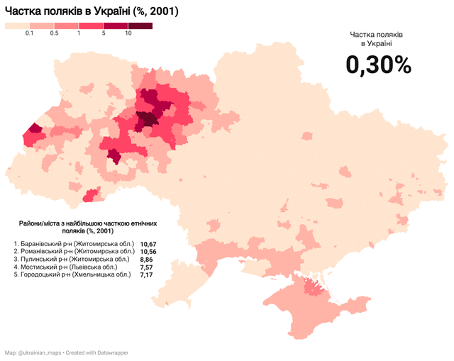
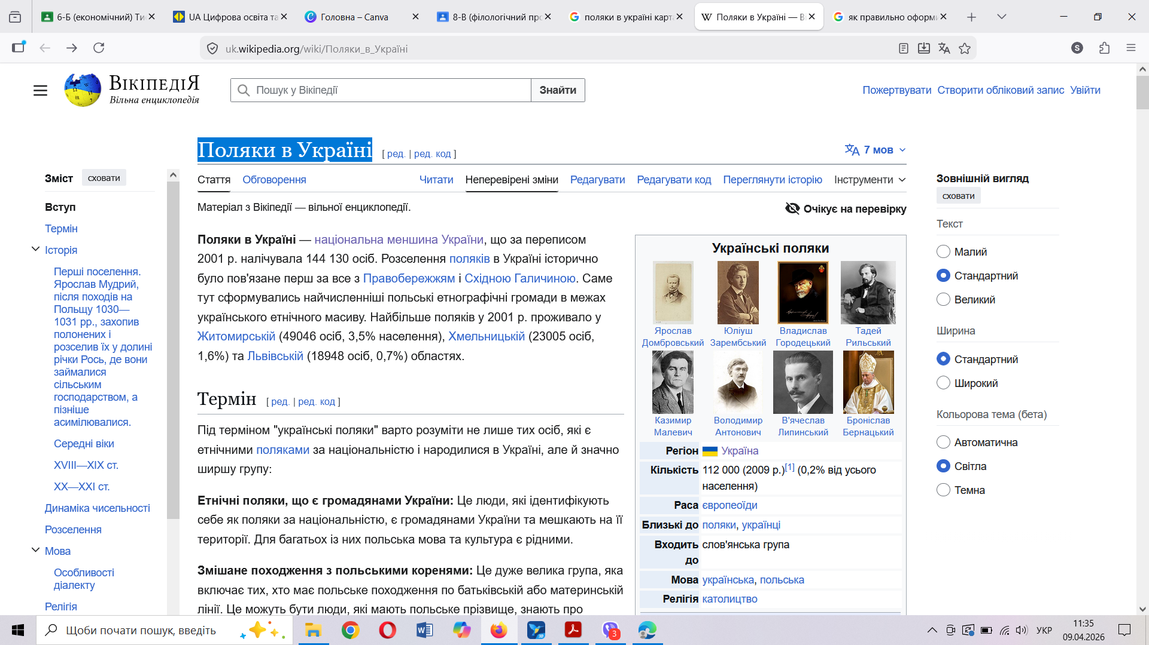
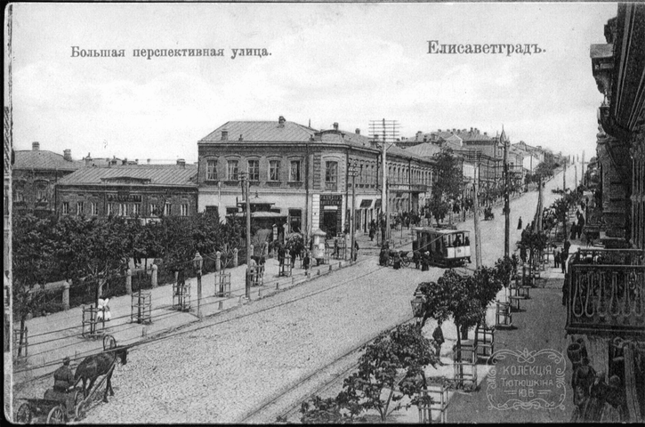
Історія польської діаспори на території
Кіровоградської області та міста Кропивницького
Поляки на території області з’явились ще в XVIII столітті, адже північні і західні території області входили до Речі Посполитої. Разом зі шляхтою сюди приїхало багато працівників та селян.
У ХІХ столітті у тодішньому Єлисаветграді, який стрімко розвивався, жило чимало представників польської інтелігенції.
У першій половині ХХ століття більшість з них виїхали до Польщі або була репресована.
Нині більшість поляків (українців польського походження) у нашому краї – це вихідці з Поділля та Волині. Є й досить велика група людей з Лемківщини, яких після Другої світової війни насильно переселили з Польщі на територію радянської України, подалі від західних кордонів. Вони нерідко ідентифікують себе як поляки.
Поляки в Україні (%, 2001)

Slide 4
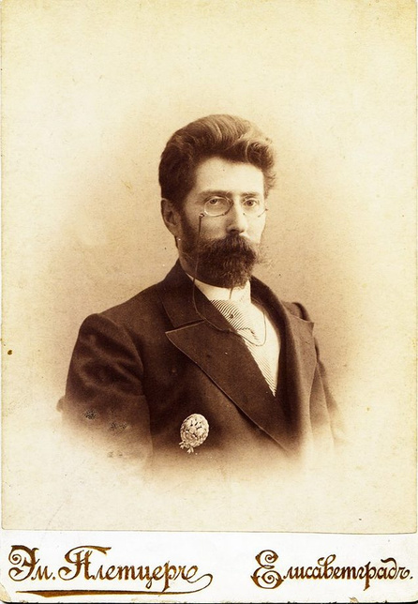
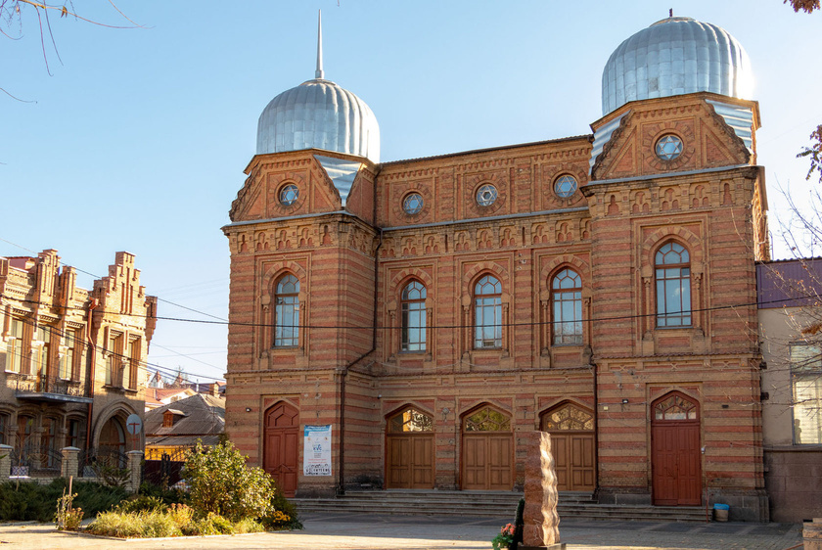
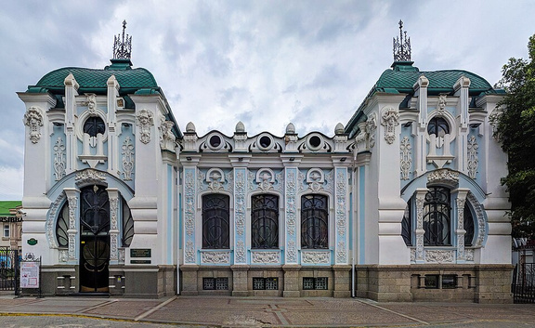
Відомі поляки,які проживали в нашому місті
Олександр Лишневський - архітектор, який з 1895 по 1901 рік працював у Єлисаветграді та значно покращив вигляд міста.
За 7 років роботи він збудував його найвідоміші символи: Краєзнавчий музей (будинок Барського), педагогічний університет та лікарню Святої Анни та інш.. Він приніс у місто моду на стиль модерн із вишуканою ліпниною та вежами. Він не лише малював фасади, а й особисто контролював якість цегли та розчину, тому його будинки стоять понад 100 років без капітального ремонту. Саме за його ініціативи в Єлисаветграді з'явилися перші бруковані вулиці та сучасне вуличне освітлення.Його ім’ям названа одна з вулиць Кропивницького.
Велика хоральна синагога
Будинок Барського

Slide 5
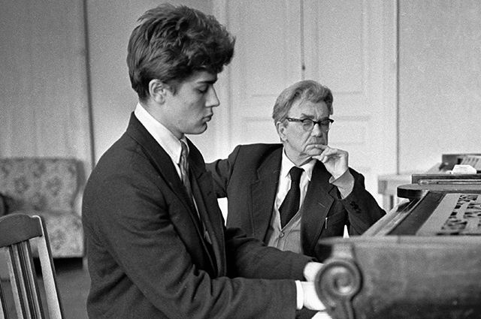
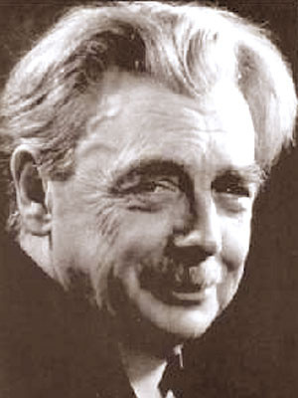
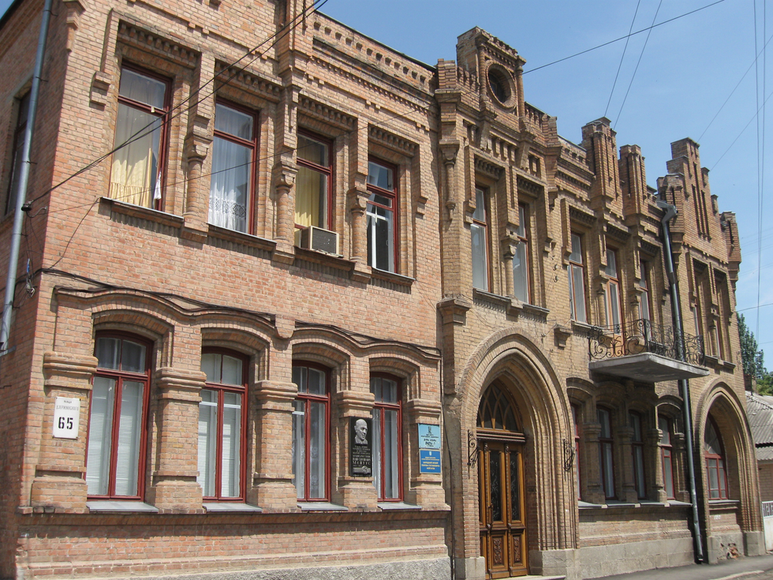
Генріх Нейгауз (1888–1964)
12 квітня 1888 року в Єлисаветграді народився піаніст і педагог Генріх Нейгауз, саме тут він провів дитинство та здобув початкову музичну освіту на приватних заняттях.
Він навчався у Віденській академії музики та склав іспити в Петроградській консерваторії. Викладав у Тбілісі, Києві, а з 1922 року працював у Московській консерваторії. Був видатним педагогом, мав феноменальну пам’ять і написав книгу «Про мистецтво фортепіанної гри». Серед його учнів - відомі музиканти.
У Кропивницькому знаходиться музична школа його імені, названа одна з центральних вулиць міста та музей.

Slide 6
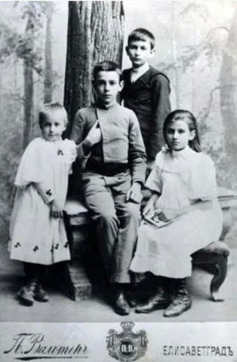
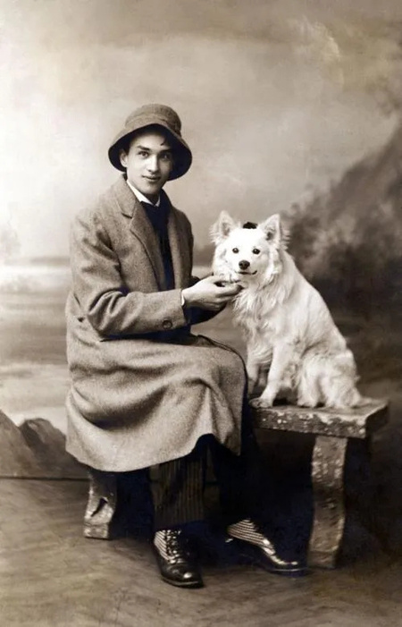
Ярослав Івашкевич та Кароль Шимановський
Ярослав Івашкевич (1894–1980) - польський письменник, перекладач і громадський діяч.
Сімʼя Івашкевича з 8-річним Ярославом ненадовго переїхала до Варшави, а повернувшись, оселилася в Єлисаветграді: тут проживали родичі Шимановські. У 1904–1909 роках Ярослав уже навчався в Єлисаветградській чоловічій класичній гімназії, відвідував музичну школу Густава Нейгауза й спілкувався з його сином Генріхом. Навчався в Київському університеті. Наступні роки прожив у Польщі.
Кароль Шимановський(1882–1937) - польський композитор, піаніст, педагог, музичний діяч і публіцист.
Дитинство Кароля пройшло в Тимошівці (Україна).У 1889 році почав навчатися гри на фортепіано спочатку в батька, потім у музичній школі Ґустава Нойгауза в Єлисаветграді. У 1917 році внаслідок більшовицького жовтневого перевороту композитор назавжди залишив Тимошівку. Переїхав до Єлисаветграда, де прожив кілька років. У 1920-х роках був ректором Варшавської консерваторії. Проживав також у Швейцарії. Написав музичні твори та опери.Його творчість поєднує європейську класику з народними мотивами, зокрема українськими та польськими. Кароль Шимановський та Генріх Нейгауз були родичами (двоюрідними братами) і належали до відомої музичної династії Блуменфельдів-Нейгаузів-Шимановських, яка зробила місто справжньою музичною столицею регіону.
В сучасному Кропивницькому є вулиці, які носять ім’я цих видатних осіб.
К. Шимановський
Я. Івашкевич

Slide 7
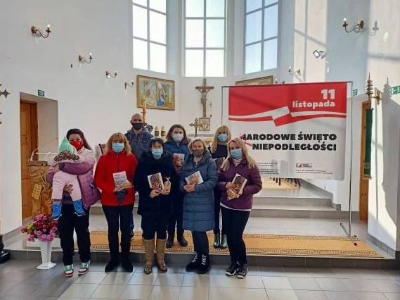
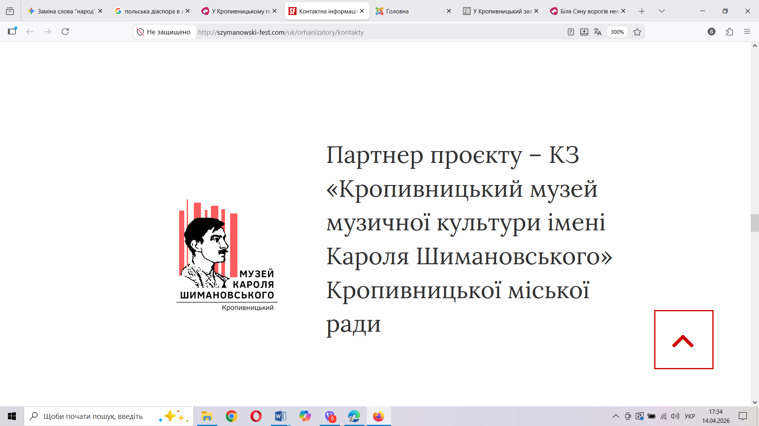
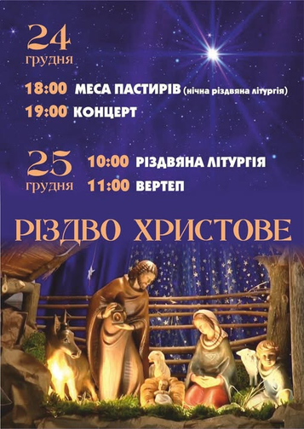
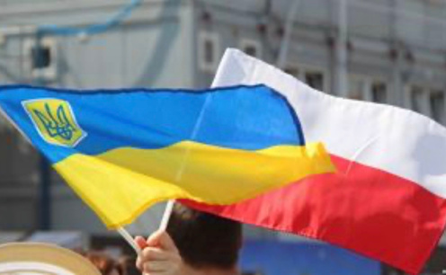
Сучасність польської діаспори у місті Кропивницькому
Об’єднання поляків Кіровоградщини «Полонія» імені Кароля Шимановського було створене у 1997 році й сьогодні налічує близько 200 учасників різного віку та професій.
До громади входять як люди з польським корінням, так і ті, хто цікавиться польською мовою та культурою.
Основними напрямами її діяльності є
  збереження та популяризація польської спадщини на Кіровоградщині,
  вивчення історії видатних поляків краю,
  проведення наукових і культурних заходів,
  навчання польської мови.
Організація проводить фестивалі імені Кароля Шимановського, національні свята, конкурси та диктанти зі зання польської мови, а також співпрацює з бібліотекою імені Дмитра Чижевського та музеєм Кароля Шимановського. Мета громади - збереження культури й мови та розвиток українсько-польських культурних зв’язків.

Slide 8
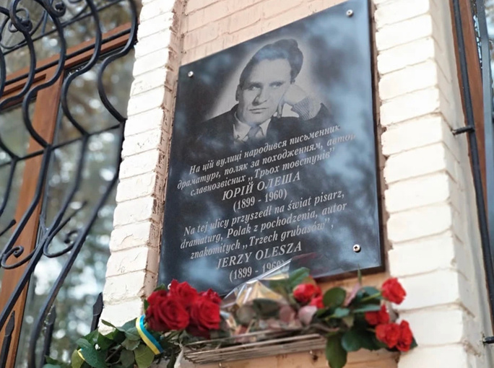
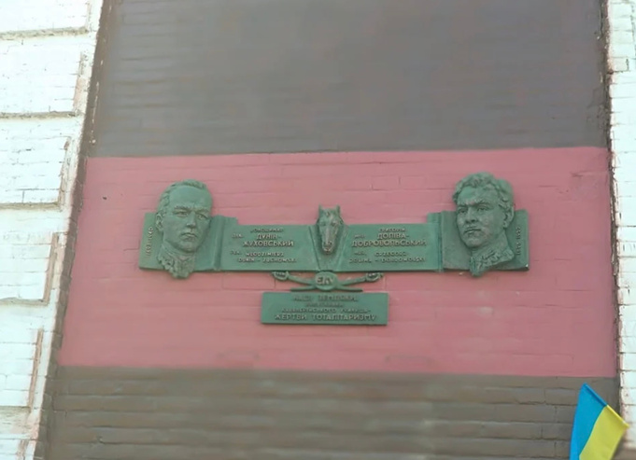
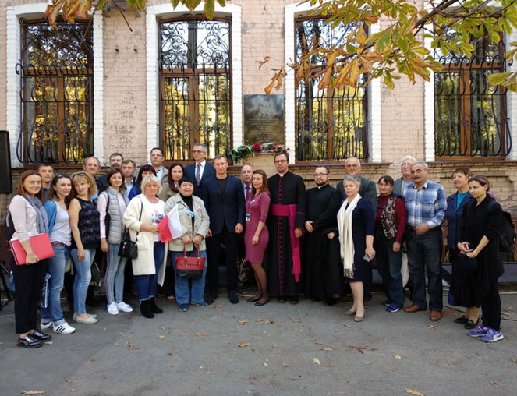
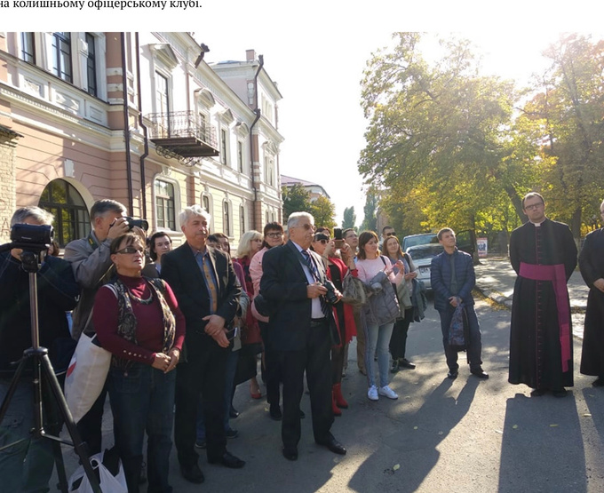
Меморіальні дошки полякам у Кропивницькому
5 жовтня 2019 р. у Кропивницькому відкрили дві меморіальні дошки за участі голови обласної спілки польських журналістів Україні Віталія Плінського; консула Посольства Республіки Польща в Києві пан Яцек Гоцловський, секретаря міської ради Андрія Табалова;
Олександра Полячка, керівник об’єднання поляків Кіровоградщини “Полонія” імені Кароля Шимановського.
Ці меморіальні дошки присвячені діячам польського походження. Перша дошка-Юрію Олеші, відомому автору казки «Три товстуни», який народився у Кропивницькому, мав польське походження; її відкрили до 120-річчя від дня народження. Друга дошка-кавалерійського училища, офіцерам польського походження Володимиру Дуніну-Жуховському та Григорію Доливі-Добровольському. Вони були учасниками боротьби українців за незалежність у 1917-1921 роках.
Ініціатива встановлення належить Асоціації польських журналістів України за підтримки міської влади та Посольства Польщі.

Slide 9
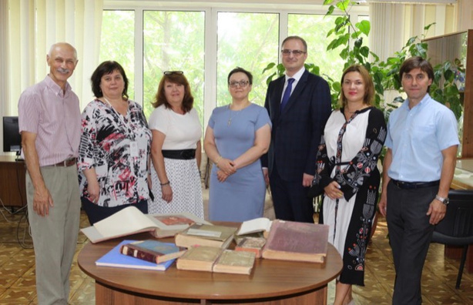
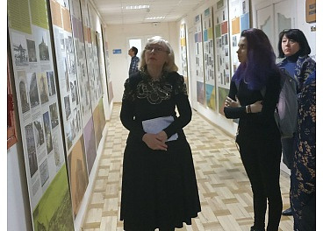
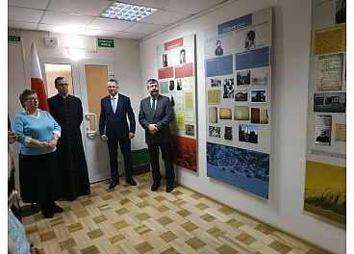
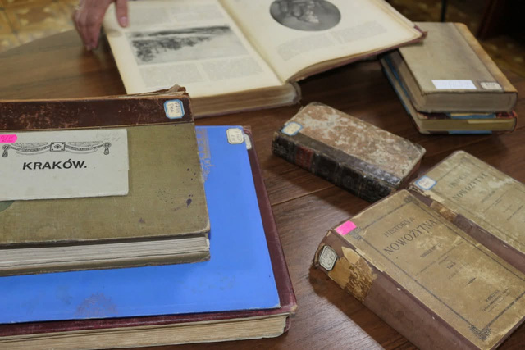
Візит поляків до бібліотеки ім. Д. Чижевського
5 серпня 2025 року в місті важлиою подією став візит делегації Посольства Польщі під назвою “Поляки світу. Відомі-Невідомі”. Під такою назвою кропивничанам презентували цікаву виставку, підготовлену за сприяння Польської Академії Наук, Польського Інституту в Києві, Міністерства закордонних справ Польщі, Об’єднання поляків Кіровоградщини «Полонія» та Кропивницького музею музичної культури ім. К. Шимановського.
В бібліотеці імені Дмитра Чижевського гостям були представлені інформаційні матеріали на 20 стендах. На ній представили близько 40 видатних поляків, що досягли успіху в різних сферах у світі.
Важливу увагу приділили співпраці з польською громадою «Полонія», зокрема участі у таких ініціативах, як «Польська полиця» та «Відомі невідомі. Поляки світу», а також проведенню культурних заходів, серед яких читання та святкування Дня незалежності Польщі.

Slide 10
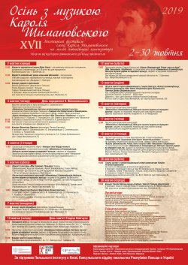
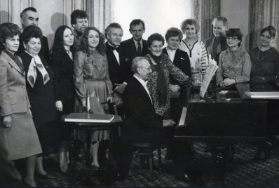
Історія музичного фестивалю
«Осінь з музикою Кароля Шимановського»
Протягом понад 25 років (1992–2025) проходить фестиваль «Осінь з музикою Кароля Шимановського» – фестиваль академічної музики та автентичного фольклору, що проходить на малій батьківщині композитора. Він єднає українські села й міста, де народився, жив і творив класик польської музики ХХ століття: Кропивницький (до 1924 р. – Єлисаветград, у 1939–2016 рр. – Кіровоград), Черкаси, Кам’янку, Тимошівку й Вербівку Кам’янського р-ну Черкаської обл., Знам’янку і Петрове Знам’янського р-ну Кіровоградської обл. та Київ. Упродовж двадцяти восьми років (1992–2019) відбулося 17 фестивалів. З 2012 року фестиваль відбувається щорічно.

Slide 11
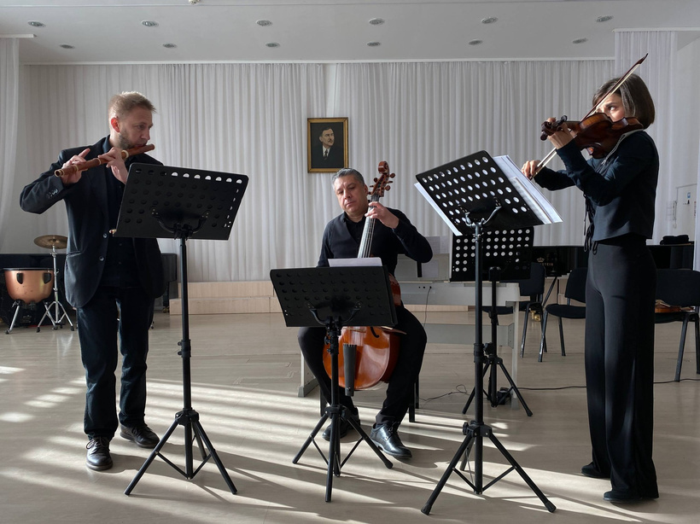
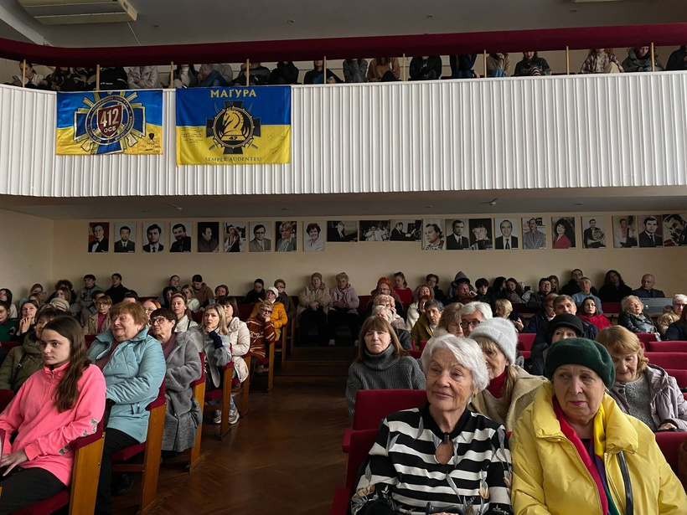
Фестиваль “Осінь з музикою Кароля Шимановського”
14 листопада 2025 року у Кропивницькому відбувся концерт “Вихор бароко” в рамках фестивалю “Осінь з музикою Кароля Шимановського”. Вперше прозвучали старовинні інструменти - поперечна флейта XVIII століття та віола да гамба. Виступали відомі музиканти з України та інших країн, а концерт викликав великий інтерес і зібрав повний зал. Фестиваль організовано за підтримки польських організацій та присвячено розвитку культури й співпраці між Україною і Польщею.

Slide 12

“Солідарність” - фотовиставка
18 листопада 2025 року у Кропивницький до Дня Гідності та Свободи відкрили фотовиставку «Солідарність» у Центральноукраїнському національному технічному університеті, яку організували місцеві культурні установи разом із польськими організаціями; на ній представили роботи польських фоторепортерів про боротьбу польського народу за свободу у 1970–1980-х роках, у відкритті взяла участь делегація Посольства Республіки Польща, а протягом дня також відбулися інші заходи, зокрема дитячий конкурс, покладання квітів до пам’ятних місць і вшанування жертв Голодомор 1932–1933 років.

Slide 13
Висновки.
Польська діаспора відіграє важливу роль у культурному житті Кропивницького. Її діяльність сприяє збереженню польських традицій, розвитку культурного обміну та зміцненню дружніх відносин між українським і польським народами.
Особистий внесок.
Ми опрацювали інтернет-джерела про відомих поляків, які проживали в нашому місті, про діяльність польської діаспори за останні роки,, проаналізували вплив польської громади на суспільне життя міста Кропивницького.

Slide 14
Використані джерела:
  Бельченко Наталія. «Я був прибульцем з України». Маловідомі факти з життя Ярослава Івашкевича. Нова Польща. URL: https://surl.li/iiwfjs (дата звернення: 10.04.2026)
  Білоконь Катерина. Я з “Полонії”: як польській общині живеться на Кіровоградщині. Перша електронна газета. URL: https://surl.li/hjmgkx (дата звернення: 05.02.2026)
  «ВИХОР БАРОКО» У КРОПИВНИЦЬКОМУ. Facebook. URL: https://surl.li/kkcnhu (дата звернення: 17.11.2026)
  Єдина родина: як різні спільноти у Кропивницькому бережуть традиції і розвивають місто. Гречка. URL: https://surl.li/tmcvkw (дата звернення: 10.02.2021)
  Кароль Шимановський: емоційна глибина музики. Culture.Pl. URL: https://surl.li/vtlihz (дата звернення: 25.01.2026)
  Кропивницька міська рада. До Дня Гідності та Свободи у Кропивницькому відкриється фотовиставка польських репортерів «Солідарність». Facebook. URL: https://surl.li/yxalwo. (дата звернення: 18.03.2026)
  Кропивницька міська рада. Нові перспективи культурної співпраці: Кропивницький відвідали польські дипломати. Facebook. URL: https://surl.li/aivdtb
  Крупський Віктор. Коли не шанують міського архітектора. Україна-Центр. URL: https://surli.cc/enwncw (дата звернення: 29.03.2026)
  Лишневський Олександр Львович. Вікіпедія. URL: https://surl.li/bstuif
  ОСІНЬ З МУЗИКОЮ КАРОЛЯ ШИМАНОВСЬКОГО: головне не здаватися. URL: https://surl.li/ggsylg
  Поляки в Україні. Вікіпедія. URL: https://surl.li/ofoghx
  У Кропивницькому знайомилися зі знаменитими поляками світу. Кропивницька міська рада. URL: https://surl.lt/egvlnl. (дата звернення: 25.02.2026)
  У Кропивницькому польська община відкрила дві меморіальні дошки. Гречка. URL: https://surl.li/fspyab (дата звернення: 07.01.2026)

Slide 15

Дякуємо за увагу!

